Slide 1
Περιοδικές Κινήσεις
Ταλαντώσεις

Slide 2
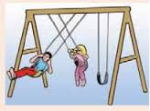
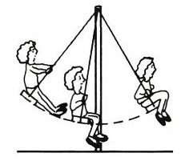
Κίνηση Κούνιας
Η κούνια ξεκινά από ψηλά, κατεβαίνει, ανεβαίνει πάλι ψηλά, κατεβαίνει χαμηλά και επιστρέφει πάλι ψηλά στη θέση απ’ όπου ξεκίνησε και συνεχίζει την κίνησή της ακριβώς με τον ίδιο τρόπο.

Slide 3
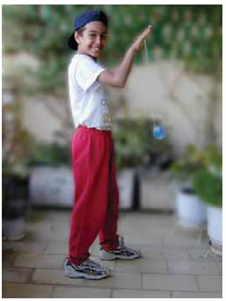
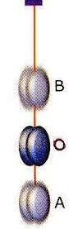
Γιο Γιο
Κάτι παρόμοιο με την κίνηση της κούνιας γίνεται και στο γιογιό . Ο σπάγκος τυλίγεται και ξετυλίγεται γύρω από την αύλακα πολλές φορές με τον ίδιο ακριβώς τρόπο.

Slide 4
Τέτοιες κινήσεις που οι κινήσεις που επαναλαμβάνονται με τον ίδιο τρόπο σε ίσα χρονικά διαστήματα ονομάζονται
Περιοδικές κινήσεις

Slide 5
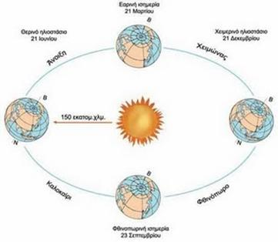
Παραδείγματα περιοδικών κινήσεων

Slide 6
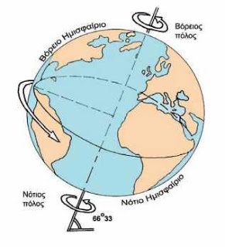

Slide 7
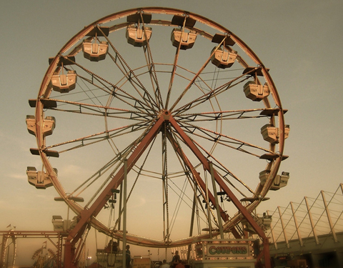

Slide 8
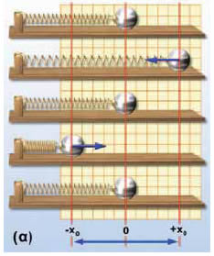

Slide 9
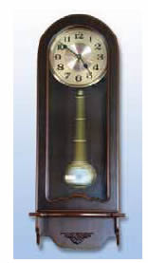

Slide 10
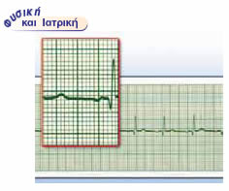

Slide 11
Ποια διαφορά παρατηρούμε ανάμεσα στις 2 παρακάτω
περιοδικές κινήσεις;
Η τροχιά είναι κυκλική δηλαδή
κλειστή γραμμή
Πραγματοποιείται ανάμεσα
σε 2 ακραία σημεία

Slide 12
Οι περιοδικές κινήσεις που πραγματοποιούνται ανάμεσα
σε 2 ακραίες θέσεις ονομάζονται
Ταλαντωσεισ

Slide 13
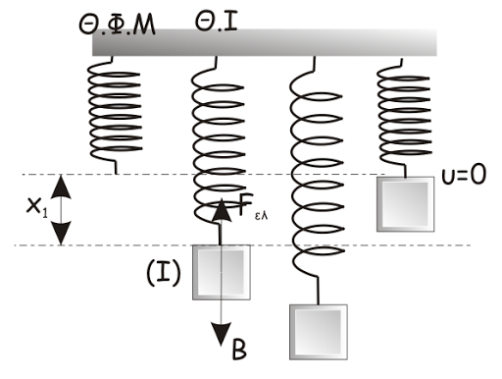
Κάθε ταλάντωση πραγματοποιείται γύρω από μία θέση που λέγεται
Θέση Ισορροπίας
διότι σε αυτή η συνισταμένη των δυνάμεων που ασκούνται στο σώμα είναι μηδέν . Δηλαδή το σώμα ισορροπεί.
F_{ελ} = Β
Θέση Φυσικού Μήκους
Θέση Ισορροπίας

Slide 14
Ακραία Θέση
πλάτος
πλάτος
Πλάτος της ταλάντωσης ονομάζεται η μέγιστη απομάκρυνση
από τη θέση ισορροπίας ενός σώματος που κάνει ταλάντωση.
Το πλάτος δηλώνει απόσταση και η θεμελιώδης μονάδα μέτρησης του είναι το 1m.
Ακραία Θέση

Slide 15
Περίοδος και συχνότητα ταλάντωσης

Slide 16
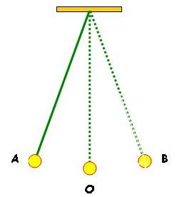
Μια πλήρη ταλάντωση έχω όταν το σώμα ξεκινά από ένα σημείο και καταλήγει πάλι σε αυτό.
Δηλαδή η διαδρομή
Α-Ο-Β-Ο-Α
είναι μια πλήρη ταλάντωση.
Ο χρόνος που απαιτείται για μια πλήρη επανάληψη της ταλάντωσης ή της περιοδικής κίνησης ονομάζεται περίοδος της ταλάντωσης και συμβολίζεται με το γράμμα Τ.
Μονάδα μέτρησης της περιόδου είναι το 1s.

Slide 17
Αν Ν είναι ο αριθμός των ταλαντώσεων που πραγματοποιεί ένα σώμα σε χρονικό διάστημα t
τότε
ονομάζουμε συχνότητα της ταλάντωσης το πηλίκο
Η μονάδα μέτρησης της συχνότητας στο διεθνές σύστημα είναι το
1 s⁻¹ = 1 Hz (χέρτζ).

Slide 18
Αν για παράδειγμα ένα σώμα εκτελεί 12 ταλαντώσεις σε 2 s τότε:
Ν=12 και t=2s
12
Άρα f = = 6 Ηz
2 s
Η συχνότητα f μιας ταλάντωσης ή μιας περιοδικής κίνησης εκφράζει τον αριθμό των ταλαντώσεων που πραγματοποιεί ένα σώμα στη μονάδα του χρόνου δηλαδή σε ένα δευτερόλεπτο.

Slide 19
Η σχέση που συνδέει τη συχνότητα με την περίοδο της ταλάντωσης είναι:
και προκύπτει από τη σχέση ορισμού της συχνότητας αν θέσουμε
Ν=1 (μια επανάληψη) οπότε t=T ( Τ ο χρόνος της μίας επανάληψης)
Δηλαδή συχνότητα και περίοδος είναι μεγέθη
αντιστρόφως ανάλογα.

